Slide 1


Тема: «Формирование патриотических чувств детей старшего дошкольного возраста в процессе познавательной деятельности.»

Slide 2

Цель:
СОВЕРШЕНСТВОВАНИЕ НРАВСТВЕННОГО ВОСПИТАНИЯ, РАЗВИТИЕ ЛИЧНОСТНОЙ КУЛЬТУРЫ И ПОВЫШЕНИЯ ДУХОВНОГО УРОВНЯ КАЖДОГО РЕБЕНКА.

Slide 3

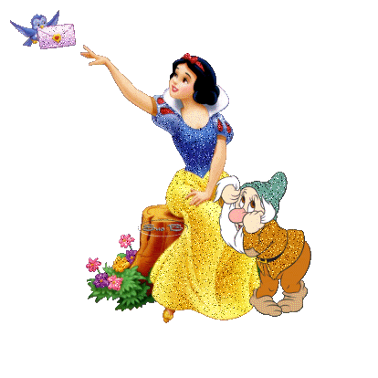
Задачи:
Воспитание любви и привязанности к своей семье, дому, детскому саду, улице, городу
Приобщение к нравственным ценностям
Воспитание бережного отношения и любви к природе и всему живому
Воспитание и уважение к труду
Развитие интереса к русским традициям и промыслам
Формирование элементарных знаний о правах человека
Расширение представлений о городах России
Знакомство детей с символами страны, своего города, края
Развитие чувства ответственности и гордости за достижения своей страны
Формирование толерантности , чувства уважения к другим народностям их традициям

Slide 4

Основные принципы работы над патриотическим воспитанием
Принцип активности и самостоятельности
Принцип наглядности.
Принцип поэтапности.
Принцип индивидуально - личностной ориентации.
Принцип познавательной выразительности
Принцип успешности.
Принцип непрерывного воздействия.

Slide 5

УСЛОВИЯ ДЛЯ УСПЕШНОГО РЕШЕНИЯ ЗАДАЧ:
ЛИЧНОСТЬ И ПРОФЕССИОНАЛИЗМ ПЕДАГОГА
РАЗВИВАЮЩАЯ СРЕДА
СПОСОБНОСТЬ К СОТРУДНИЧЕСТВУ
ОСОЗНАНИЕ РОДИТЕЛЯМИ ПРОБЛЕМЫ, ИХ ПОТРЕБНОСТЬ
ОПОРА НА СОБСТВЕННЫЙ ОПЫТ РЕБЕНКА
ОБУЧЕНИЕ В ДЕЙСТВИИ
ЧЕРЕДОВАНИЕ РАЗНЫХ ВИДОВ ДЕЯТЕЛЬНОСТИ
ИСПОЛЬЗОВАНИЕ ПРОЕКТОВ В ОБУЧЕНИИ

Slide 6

Формы и методы работы
Тематические занятия
Игры
Экскурсии, семейные походы, прогулки
Продуктивная деятельность( изготовление коллажей, поделок, альбомов….)
Местные традиционные праздники, обряды, развлечения
Чтение художественной литературы
Беседы
Встречи с интересными людьми
Просмотр фильмов, слайдов, диафильмов
Совместная деятельность ( посадка деревьев, уборка территории и т.д.)

Slide 7

ПРОЕКТЫ:
«СЕМЕЙНЫЙ АЛЬБОМ»
«МОЙ ГОРОД»
«ВЫРАСТЕМ И БУДЕМ В АРМИИ СЛУЖИТЬ»

Slide 8

ЦИКЛ ЗАНЯТИЙ:
«РОДИНА –МОЯ БЕСКРАЙНЯЯ РОССИЯ»
«МОСКВА- СТОЛИЦА РОССИИ»
«БЕЛЫЙ,СИНИЙ,КРАСНЫЙ»
«ПОБЕСЕДУЕМ О СЕВЕРЕ»
ПРИРОДА И ЖИЗНЬ ЛЮДЕЙ НА СЕВЕРЕ»
«МЫ НОЯБРЬЦЫ»

Slide 9

РАЗВЛЕЧЕНИЯ
«ДЕНЬ ГОСУДАРСТВЕННОГО ФЛАГА РФ»
КРАЙ В КОТОРОМ МЫ ЖИВЕМ»»ДЕНЬ ПОБЕДЫ»
«ЧТО МЫ РОДИНОЙ ЗОВЕМ»
«МОЙ ДОМ, МОЯ СЕМЬЯ»
«РУСЬ, РОССИЯ-РОДИНА МОЯ»

Slide 10
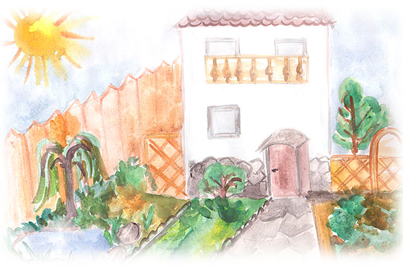
Система и последовательность нравственно-патриотического воспитания детей старшего дошкольного возраста.
СЕМЬЯ
ДЕТСКИЙ САД
РОДНАЯ УЛИЦА, РАЙОН
РОДНОЙ ГОРОД
СТРАНА,ЕЕ СТОЛИЦА, СИМВОЛИКА
ПРАВА, ОБЯЗАННОСТИКОНСТИТУЦИЯ

Slide 11

МЕТОДИЧЕСКИЙ МАТЕРИАЛ ПО РАБОТЕ С ПЕДАГОГАМИ:
«ПЕДАГОГАМ О ПАТРИОТИЧЕСКОМ ВОСПИТАНИИ»
«ЭТАПЫ ПАТРИОТИЧЕСКОГО ВОСПИТАНИЯ»
«ВОСПИТАНИЕ ПАТРИОТИЗМА СРЕДСТВАМИ ДПИ»
«ПРИОРИТЕТЫ ПАТРИОТИЧЕСКОГО ВОСПИТАНИЯ»
ФОРМИРОВАНИЕ ПАТРИОТИЧЕСКИХ ЧУВСТВ В ПРОЦЕССЕ ПРОГУЛОК И ЭКСКУРСИЙ»

Slide 12

МЕТОДИЧЕСКИЙ МАТЕРИАЛ ПО РАБОТЕ С РОДИТЕЛЯМИ
«О ВАЖНОСТИ ПАТРИОТИЧЕСКОГО ВОСПИТАНИЯ»
«ЖИВОЙ БУКВАРЬ»
«ЭТАПЫ РАЗВИТИЯ ПАТРИОТИЗМА»
«СЕМЕЙНЫЕ ТРАДИЦИИ»
«ДЕТЯМ СВОИМ РАССКАЖИТ О НИХ»
ПАМЯТКИ, РЕКОМЕНДАЦИИ ПО ПАТРИОТИЧЕСКОМУ ВОСПИТАНИЮ.

Slide 13

«Только пустые люди не испытывают прекрасного и возвышенного чувства Родины»
И.П.Павлов

